Slide 1
Tiskárna z Pichtova psacího stroje
Jakub Michalenko

Slide 2
Obsah
Proč jsem vytvořil tento projekt
Popis krokového motoru
Popis konstrukčního, hardwarového a softwarového řešení
Poděkování

Slide 3
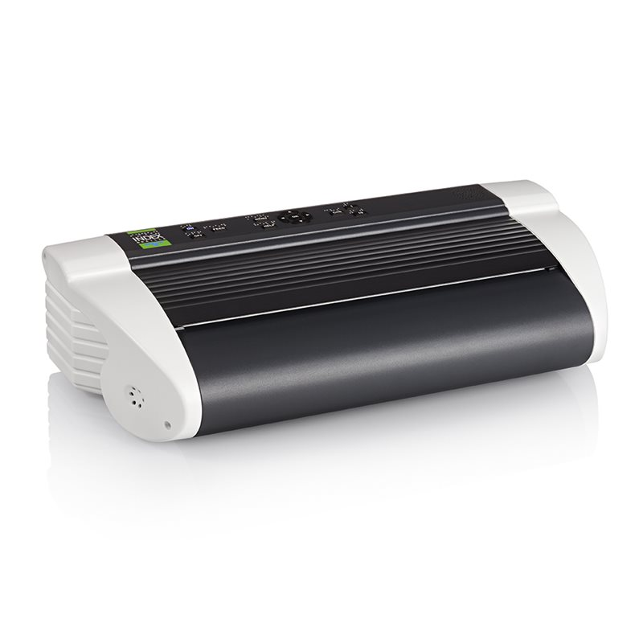
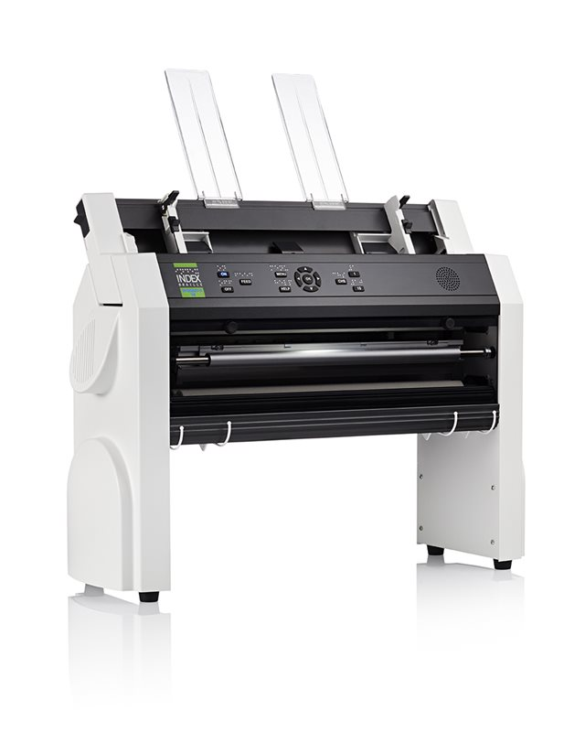
Proč jsem tento projekt vytvořil?
cenová nedostupnost Braillské tiskárny
nevidomí lidé již vlastní Pichtův psací stroj
nápad se zalíbil firmě NOVOTNÝ AUTOMATION s.r.o.
nevidomý bratr
INDEX Braille Basic-D V5 a light-weight embosser
INDEX Braille Everest-D V5: cut sheet-fed braille printer

Slide 4
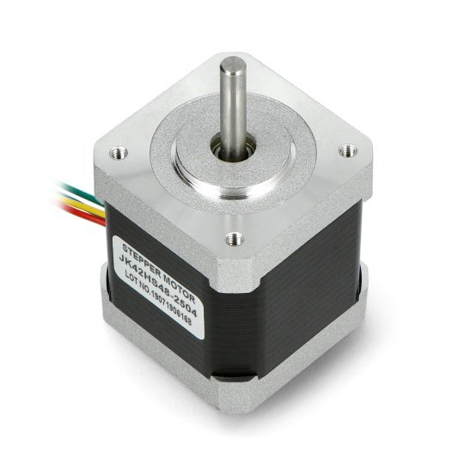
Popis krokového motoru
elektrický motor otáčející se po krocích (stupních)
přesné polohování
3D tiskárny, CNC, mikrovlnky, laserové projektory
krokový motor Nema 17

Slide 5
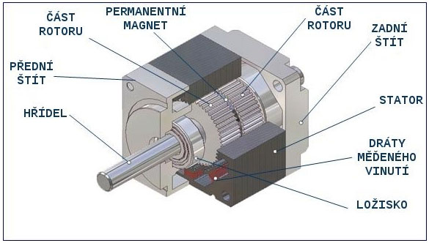
Popis krokového motoru (složení)
složení: stator, dvě vinutí, rotor se zuby, permanentní magnet, …
složení krokového motoru

Slide 6
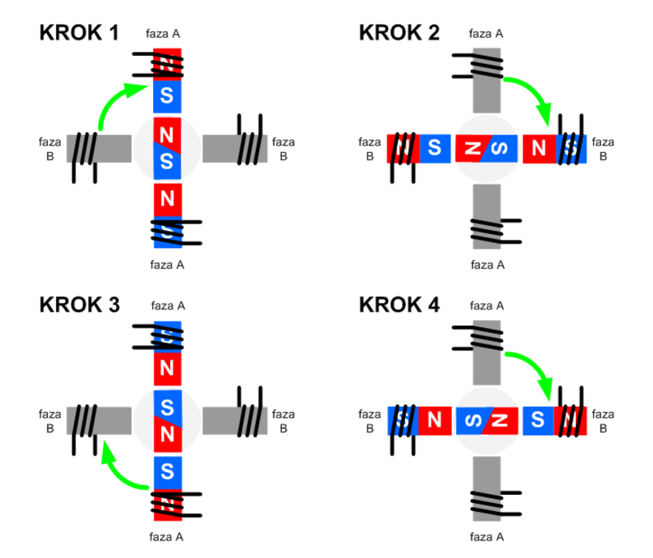
Popis krokového motoru (princip)
dvě vinutí jsou napájeny ssm U
po převrácení napájecího U v jednom vinutí se rotor posune o 1 krok
tímto opakováním se rotor postupně otáčí
nutnost driveru
přesné ovládání polohy
princip činnosti krokového motoru

Slide 7
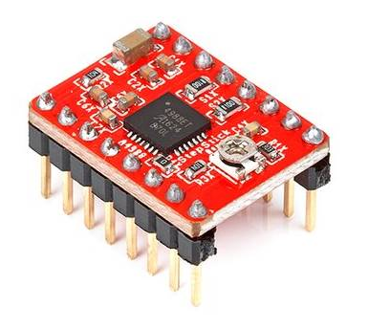
Popis krokového motoru (driver)
řídí krokový motor
proudová ochrana, tepelná ochrana, energetická úspora
více módů: full-step, half-step, microstep
full-step: přepíná napájení vinutí
half-step: střídá na vinutí kladné, žádné a záporné napájení
microstep: řídí množství proudu odesílaného do jednotlivých vinutí, tím to je sofistikovanější
driver A4988

